Slide 1
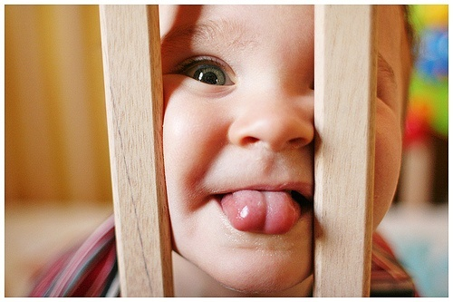
Изобразительные средства языка.
Сравнение.

Slide 2
Цели
- Учить выделять и сравнивать существенные признаки предметов;
Составлять предложения описательного характера с использованием сравнений;
Развивать внимание, воображение.

Slide 3
Не спеши языком – торопись делом!

Slide 4
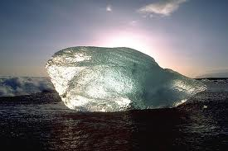
Задание 1. Замени выражение одним словом.
Глыба
Огромный кусок льда, земли

Slide 5
Очень большой, занимающий много места предмет
Громоздкий

Slide 6
Светится прерывистым, слабым светом
Мерцает

Slide 7
Бабочка или птица, легко перелетает с места на место
Порхает

Slide 8
Мелкие волны на поверхности воды
Рябь

Slide 9
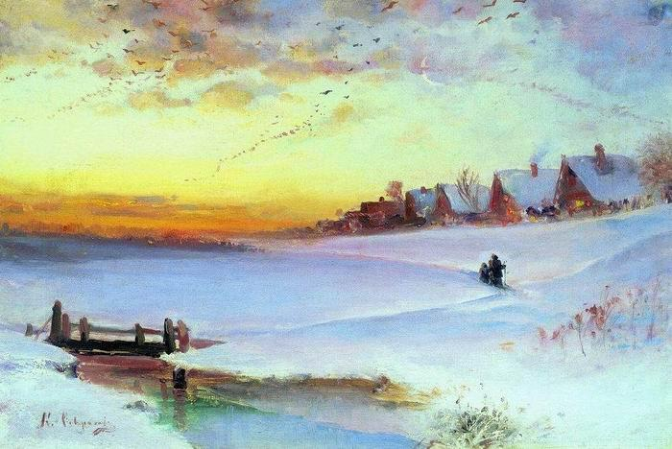
Тёплая погода, наступившая после сильных морозов
Оттепель

Slide 10
Красивые речи приятно слушать

Slide 11
Задание 2. Составить все возможные словосочетания со словами:
ПРЯМОЙ
СВЕЖИЙ
ХОЛОДНЫЙ
ОСТРЫЙ

Slide 12
Отгадай загадку
Нет у солнца и дождя
Ни единого гвоздя,
А построили в два счёта
Поднебесные ворота.
Радужная арка
Запылала ярко,
Разукрасила траву,
Расцветила синеву.
С.Я.Маршак

Slide 13
Снежок
Снежок порхает, кружится,
На улице бело.
И превратились лужицы
В холодное стекло.

Slide 14
Снежок
Где летом пели зяблики,
Сегодня – посмотри! –
Как розовые яблоки,
На ветках снегири.

Slide 15
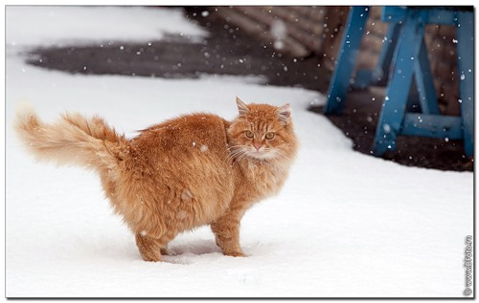
Снежок
Снежок изрезан лыжами,
Как мел, скрипуч и сух,
И ловит кошка рыжая
Весёлых белых мух.

Slide 16
Допиши предложения
покрывало
Снег лежит, как___________________.
Лед прозрачный, как______________.
Снежинки сверкают, как ____________.
Ели и сосны стоят в снегу, как будто надели_______ и ________.
Деревья разукрашены инеем, точно ____________.
стекло
огоньки
шубы
шапки
серебром

Slide 17
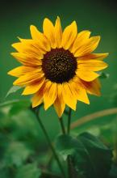
Загадки
В огороде у дорожки
Стоит солнышко на ножке.
Только жёлтые лучи
У него не горячи.
Держит девочка в руке
Облачко на стебельке.
Стоит дунуть на него –
И не будет ничего.

Slide 18
Играть играй, да дело знай
Попробуй придумать и записать как можно больше слов, в которых 3 буквы и три звука. Первая буква Р,
вторая буква –буква гласного звука,
а третья – буква глухого согласного звука.
РАК
РИФ
РОС
РИС
РОК
РОТ

Slide 19
Спасибо за урок!
Желаю творческих успехов!

Slide 20
Презентацию подготовила :
Педагог-библиотекарь
Кузнецова Т.А.,
МКОУ «СОШ№5»
П.Айхал
Саха(Якутия)
2013 г.

